Slide 1

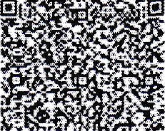



ДЕРЖЛІКСЛУЖБА
ДЕРЖАВНА С.ЗУЖБА ’3 .ЗІКАРСЬЕНХ 'ЗАСОБІВ
ТА КОНТРО.ЗЮ ’3.¥ Н.УРКОТИКАМИ 3’ КІРОВОГРАДСЬКІИ ОБ.ЗАСТІ
вул. Преоfiраженська, 2. м. КропіівнпцькіЫі, 25006, тел. (0322 I 32-14-41
e-mail: dls. dls.gov.na, https://wvwv.dls.g•oз'.na Код згідно з СДРПОУ 37039305
Керівникам та З'повяоважеяихі особам аптечних та медичвпх зак.задів Кіровоградеьпої об‹засті
До уваги Уповноважених осіб!
Надасмо розпорядження Державної службіl України з лікарських засобів та контролю за наркотиками щодо заборони обіщ .зікарського ’зисобу.
За наявноеті, вказаних у розпорядженні лікарськііх засобів, повідомптН ДержПВП службу з лікарських засобів та контролю за наркотиками у Кіровоградській облаеті про вжиті заходи щодо впгонання розпорядження.
Інdіормацікэ надавать на папергэвих носіях поттою, за адресою: аул. Прео0ра.женська, 2,
.V. ЙflOtf ffffHfff{bfxfJf“ï, 25006, з додаткамп:
а) п I вміщенні в гарантlін додасться копія прlібутгової накладної;
6) при поверненні постачальнику додаються: копія прибуткової накладної;
копія накладної на повернення.
в) у випадку передачі відходів лікарського зacofiy на утНлізацію aGo зніодення. у двотижневии строк поін‹Ьормуватіі Державну служfiу з лікарсьтіх засобів та контролю за наркотиками у Кіровоградській області та надати гопію прибуткової наклалної.
Пpli наступних поставках лігарсьшіх засобів, вгазаннх у розпорядженвях, cy6’скт господарювання повтінен вжнтп заходів щодо запоfiігання прндбапня, реалізаціі та
застгэсування лікарсьгНх засобів, зазпаченпх у розпорядженнях.
У вгіпадкl відсvтпоеті лікарських засобів, вказанпх у розпорядженнях чп лтlстах Держлікслужби, відповіді в пнсьмовомv внгляді вадавати яе потрібно.
Одночасно нагадусьtо, що з розпорядженняші та лпстаьиі ДержлікслужGН можна ознайоміггИся на офіціпному вебсайті Державної служби України з лікарсьм засобів та контролю за наркоттжаьиі (https://www.d1s.gov.na/’) в розділі РОЗПОРЯДЖЕННЯ ДЕРЖЛІКС'ЛУЖБІІ.
,Цодатгlі:
Копія розпорядження Державної службп Yrpaiini з лікарськlіх засобів та контролю за наркотітами від 21.09.2026 N. 445-001.001/002.0/17-26 на 1 арк.;
Копія розпорядження Державної служfiп України з лікарсьхпх засобів та контролю за
наркотпкамп від 21.09.2026 № 446-001.001/002.0 '17—26 на 1 арк.
Нача.пьнпк службп
.Зілія ПАПФІсЗОВА
Остапенко Валентііна 32 14 41

Slide 2



ДЕРЖАВНА СЛУЖБА УКРАЇНИ 3 ЛІКАРСЬКИХ ЗАСОБІВ ТА КОПТРОЛЮ ЗА НАРКОТИКАМИ
(Держлікслужба)
проспект Берестейський, 120-A, м. Київ, 031 15, тел/факс: (044) 422—55—77, e-mail: dlsGdls. ogvлia,
lзttps://www.dls.*ov.iia. Код СДРПОУ 405 1781 5
№
HaN• вiд
Керівникам господарювання, займаються
суб'сктів
які
реалізацtсю,
зберігаккям i застосуванням лікарських засобів
Керівникам територіальних органів Держлікслужби
РОЗПОРЯДЖЕННЯ
Відповідно до Конституції України, статей 15, 22, 55 Закону України
«Основи законодавства України про охорону здоров'я», статей 15, 21 Закону України «Про лікарські засоби», Положения про Державну службу України з лікарських засобів та контролю за наркотиками, затвердженого постановою Кабінету Міністрів України від 12.08.2015 № 647, Порядку здійснення державного контролю за якістю лікарських засобів, що ввозяться в Україну, затвердженого постановою Кабінету Міністрів України від 14.09.2005 № 902, пунктів 1.4.1, 3.2.2 Порядку встановлення заборони (тимчасової заборони) та поновлення обігу лікарських засобів на території України, затвердженого наказом Міністерства охорони здоров'я України від 22.11.2011 № 809, зареестрованим в Міністерстві юстиції України 30.01.2012 № 126/20439, Порядку контролю якості лікарських засобів під час оптової та роздрібної торгівлі, затвердженого наказом Міністерства охорони здоров'я України від 29.09.2014 № 677, зареестрованим в Міністерстві юстиціі України 26.11 .2014 за № 1515/26292, Правил утилізації та знищення лlкарських засобів, затверджених наказом Міністерства охорони здоров’я України від 24.04.2015
№ 242, зареестрованим в Міністерстві юстиції України від 18.05.2015 за N' 550/26995, на підставі надходження інформації від Головного управління з
протидії систем ним загрозам управлінню державою Департаменту
захисту
національної
державності Служби безпеки України
M2 ДержлікслужGа
hïe145-001.001/00.2.0/‘17-26 ві,г\ 21.09.2026
(лh&
ïiÏc81.9f/#Pè
контролю за наркотиками у Кіровоградській
області
№918,'02. 12-26 від 22.09.2026

Slide 3
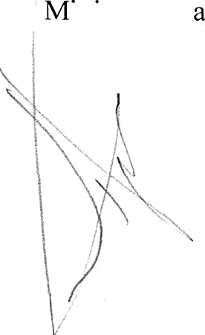
N* 14/3/1-13589) щодо виявлення в обігу фальсифікованого, незареестрованого лікарсвкого засобу PEN PEPTIDE BIOPATID 2 ml 20 mg (TIRZEPATIDE), шприц-ручка у картонній коробці, з маркуванням виробників HOMNEM CLINIC COMERCIO, UNIKKA PHARMA LTD, Бразилія.
3 метою активной протидії поширенню лікарських засобів, шляхи надходження та умови зберігання яких невідомі, визначити якість та безпечність яких неможливо, з огляду на те, що така продукція е небезпечною та може нести загрозу життю та здоров ю населения:
ЗАБОРОНЯЮ реалізацію, зберігання та застосування всіх серій фалвсифікованого, незаресстрованого лікарсвкого засобу PEN PEPTIDE BIOPATID 2 mI 20 mg (TIRZEPATIDE), шприц-ручка у картонній коробці, з
маркуванням виробників HOMNEM CLINIC COMERCIO, UNIKKA PHARMA LTD, Бразилія.
Cy6’ектам господарювання, які здійснюють реалізацію, зберігання та застосування лікарських засобів, невідкладно, після одержання даного розпорядження перевірити наявність вказаного лікарського засобу вжити заходи
щодо вилучення його з обігу шляхом знищення a6o повернення постачальнику, про що повідомити територіальний орган Держлікслужби.
У разі знищення відходів зазначеного лікарського засобу, в двотижневий строк направити до територіального органу Держлікслужби копію акта про знищення відходів лікарського засобу.
Контроль за виконанням даного розпорядження здійснюють територіалвні органи Держлікслужби на відповідній території.
Невиконання даного розпорядження тягне за собою відповідальність згідно чинного законодавства Украі'ни.
Koпti даного розпорядження направлені: Міністерство охорони здоров'я України; ДП «Державний експертний центр
України».
іністерств
охорони
здоров'я
Голова ліквідаційної комісії
Tapac ПPOHIB
Олена ВЯ ЗОВС bKA, тел (044) 422-55-76 (1 27)

Slide 4




ДЕРЖАВНА СЛУЖБА УКРАЇНИ 3 ЛІКАРСЬКИХ ЗАСОБІВ ТА КОНТРОЛЮ ЗА НАРКОТИКАМИ
(Держлікслужба)
проспект Берестсйський, 120-A, м. Київ, 03115, тел/факс: (044) 422-55-77, e-mail: d!s dls.gov.нa, https://vfww.d1s.дov.na. Код СДРПОУ 40517815
№
HaN•
Керівникам господарювання, займаються
суб'сктів
які реалізацісю,
зберіганням i застосуванням лікарських засобів
Керівникам територіальних органів Держлікслужби
РОЗПОРЯДЖЕННЯ
Відповідно до Конституції України, статей 15, 22, 55 Закону України
«Основи законодавства України про охорону здоров'я», статей 15, 21 Закону України «Про лікарські засоби», Положения про Державну службу України
з лікарських засобів та контролю за наркотиками, затвердженого постановою Кабінету Міністрів України від 12.08.20 15 № 647, Порядку здійснення державного контролю за якістю лікарських засобів, що ввозяться в Україну, затвердженого постановою Кабінету Міністрів України від 14.09.2005 № 902, пунктів 1.4.1, 3.2.2 Порядку встановлення заборони (тимчасової заборони) та поновлення обігу лікарських засобів на територн України, затвердженого наказом Міністерства охорони здоров'я України вlд 22.11.2011 N• 809, заресстрованим в Міністерстві юстицн України від 30.01.2012 Nв 126/20439, Порядку контролю якостl лікарських засобів під час оптової та роздрібної
торгівлі, затвердженого наказом Міністерства охорони здоров'я від 29.09.2014 № 677, зареестрованим в Міністерстві юстиціі
Укра ни України
від 26.11.2014 за N• 1515/26292, Правил утилізації та знищення лікарських
засобів, затверджених наказом Міністерства охорони здоров'я України
України
від 24.04.2015 N• 242, зареестрованим в Міністерстві юстиції
від 18.05.2015 за № 550/26995, на підставі надходження інформаціі від Головного управління з протидії системним загрозам управлінню державою Департаменту
захисту національної державності Служби безпеки України
N2 Держліхслужба
№446-001.001/00:*.0/17-26 відt 21.09.2026
&сЈ §@
ь
контролю за наркотиками у Кіровоградській
області
№919/02. 12-26 в 22.09.2026

Slide 5
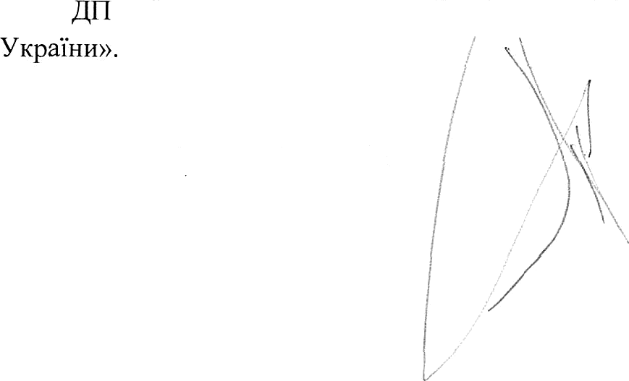
N* 14/3/1-13590) щодо виявлення в обігу cepii TP-0522-01 фальсифікованого, незаресстрованого лікарського засобу TERZAPOWER 20 mg (Tirzepatide), 20 ing/3 inl, 1 ручка-аплікатор у картонній коробці, з маркуванням виробника Трумед Юкрайн, Корея.
3 метою активної протидії поширенню лікарських засобів, шляхи надходження та умови зберігання яких невідомі, визначити якість та безпечність яких неможливо, з огляду на те, що така продукція £ небезпечною та може иести
загрозу життю та здоров ю населения:
ЗАБОРОНЯЮ реалізацію, зберігання та застосування всіх серій фальсифікованого, незареестрованого лікарського засобу TERZAPOWER
20 mg (Tirzepatide), 20 mg/3 ml, 1 ручка-аплікатор у картонній коробці, з маркуванням виробника Трумед Юкрайн, Корея.
Суб'сктам господарювання, які здійснюють реалізацію, зберігання та застосування лікарських засобів, невідкладно, після одержання даного розпорядження перевірити наявність вказаного лікарського засобу вжити заходи щодо вилучення йоко з обігу шляхом знищення a6o повернення постачалвнику, про що повідомити територіальний орган Держлікслужби.
У разі знищення відходів зазначеного лікарського засобу, в двотижневий строк направити до територіального органу Держлікслужби копію акта про знищення відходів лікарського засобу.
Контроль за виконанням даного розпорядження здійснюють територіальні органи Держлікслужби на відповідній територіі.
Невиконання даного розпорядження тягне за собою відповідальність згідно чинного законодавства України.
Koпiï даного розпорядження направлені: Міністерство охорони здоров'я України;
«Державний експертний центр
Міністерства
охорони
здоров'я
Голова ліквідаційної служби
Tapac ПPOHIB
Оле на ВЯ ЗОВС bKA. тел.(044) 422-55-76 (127)

